Slide 1

UBND QUẬN NGÔ QUYỀN
TRƯỜNG TIỂU HỌC NGUYỄN KHUYẾN
MÔN: TIẾNG VIỆT - LỚP 1
Bài 52: um, up (Tiết 2)
Giáo viên: Nguyễn Khánh Linh

Slide 2
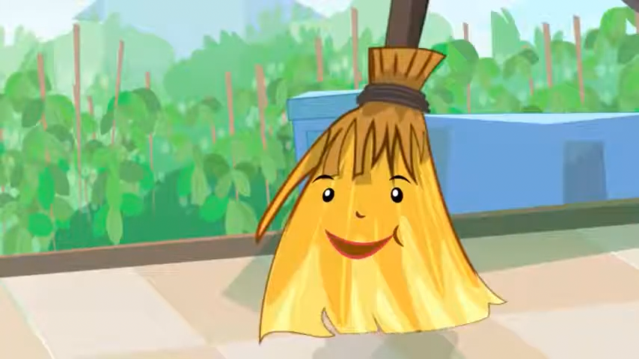

Slide 4

Thứ Ba ngày 26 tháng 11 năm 2024
Tiếng Việt
Bài 52: um – up ( tiết 2 )
TẬP ĐỌC
BÀ VÀ HÀ

Slide 5
Thứ Ba ngày 26 tháng 11 năm 2024
Tiếng Việt
Bài 52: um – up ( tiết 2 )
S/97

Slide 6
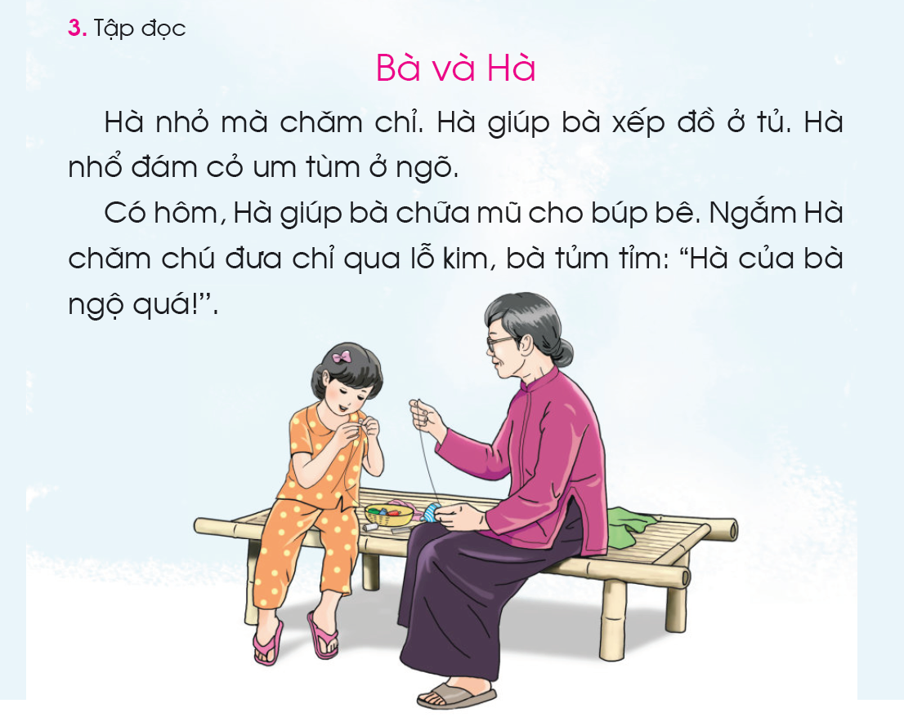
Thứ Ba ngày 26 tháng 11 năm 2024
Tiếng Việt
Bài 52: um – up ( tiết 2 )

Slide 7
Thứ Ba ngày 26 tháng 11 năm 2024
Tiếng Việt
Bài 52: um – up ( tiết 2 )
Bà và Hà
Hà nhỏ mà chăm chỉ. Hà giúp bà xếp đồ ở tủ. Hà nhổ đám cỏ um tùm ở ngõ.
Có hôm, Hà giúp bà chữa mũ cho búp bê. Ngắm Hà chăm chú đưa chỉ qua lỗ kim, bà tủm tỉm: “Hà của bà ngộ quá!”
giúp
um tùm
lỗ kim
tủm tỉm
giúp
um tùm
lỗ kim
tủm tỉm

Slide 8
Thứ Ba ngày 26 tháng 11 năm 2024
Tiếng Việt
Bài 52: um – up ( tiết 2 )
Bà và Hà
Hà nhỏ mà chăm chỉ. Hà giúp bà xếp đồ ở tủ. Hà nhổ đám cỏ um tùm ở ngõ.
Có hôm, Hà giúp bà chữa mũ cho búp bê. Ngắm Hà chăm chú đưa chỉ qua lỗ kim, bà tủm tỉm: “Hà của bà ngộ quá!”

Slide 9
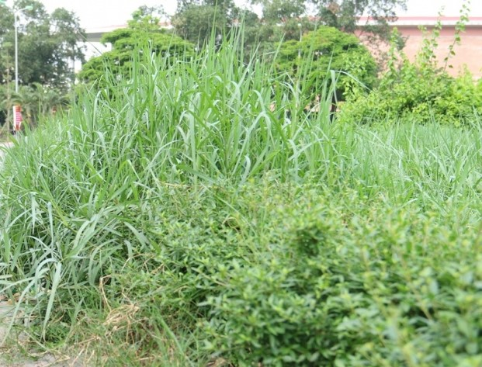
Thứ Ba ngày 26 tháng 11 năm 2024
Tiếng Việt
Bài 52: um – up ( tiết 2 )

Slide 10
Thứ Ba ngày 26 tháng 11 năm 2024
Tiếng Việt
Bài 52: um – up ( tiết 2 )
Bà và Hà
Hà nhỏ mà chăm chỉ. Hà giúp bà xếp đồ ở tủ. Hà nhổ đám cỏ um tùm ở ngõ.
Có hôm, Hà giúp bà chữa mũ cho búp bê. Ngắm Hà chăm chú đưa chỉ qua lỗ kim, bà tủm tỉm: “Hà của bà ngộ quá!”

Slide 11
Thứ Ba ngày 26 tháng 11 năm 2024
Tiếng Việt
Bài 52: um – up ( tiết 2 )
Bà và Hà
Hà nhỏ mà chăm chỉ. Hà giúp bà xếp đồ ở tủ. Hà nhổ đám cỏ um tùm ở ngõ.
Có hôm, Hà giúp bà chữa mũ cho búp bê. Ngắm Hà chăm chú đưa chỉ qua lỗ kim, bà tủm tỉm: “Hà của bà ngộ quá!”

Slide 12

Thứ Ba ngày 26 tháng 11 năm 2024
Tiếng Việt
Bài 52: um – up ( tiết 2 )
Bà và Hà
Hà nhỏ mà chăm chỉ. Hà giúp bà xếp đồ ở tủ. Hà nhổ đám cỏ um tùm ở ngõ.
Có hôm, Hà giúp bà chữa mũ cho búp bê. Ngắm Hà chăm chú đưa chỉ qua lỗ kim, bà tủm tỉm: “Hà của bà ngộ quá!”
1
2
3
4
5
6

Slide 13
Thứ Ba ngày 26 tháng 11 năm 2024
Tiếng Việt
Bài 52: um – up ( tiết 2 )
Bà và Hà
Hà nhỏ mà chăm chỉ. Hà giúp bà xếp đồ ở tủ. Hà nhổ đám cỏ um tùm ở ngõ.
Có hôm, Hà giúp bà chữa mũ cho búp bê. Ngắm Hà chăm chú đưa chỉ qua lỗ kim, bà tủm tỉm: “Hà của bà ngộ quá!”
1
2
3
4
5
6

Slide 14
Thứ Ba ngày 26 tháng 11 năm 2024
Tiếng Việt
Bài 52: um – up ( tiết 2 )
Bà và Hà
Hà nhỏ mà chăm chỉ. Hà giúp bà xếp đồ ở tủ. Hà nhổ đám cỏ um tùm ở ngõ.
Có hôm, Hà giúp bà chữa mũ cho búp bê. Ngắm Hà chăm chú đưa chỉ qua lỗ kim, bà tủm tỉm: “Hà của bà ngộ quá!”
1
2
3
4
5
6

Slide 15
Thứ Ba ngày 26 tháng 11 năm 2024
Tiếng Việt
Bài 52: um – up ( tiết 2 )
Bà và Hà
Hà nhỏ mà chăm chỉ. Hà giúp bà xếp đồ ở tủ. Hà nhổ đám cỏ um tùm ở ngõ.
Có hôm, Hà giúp bà chữa mũ cho búp bê. Ngắm Hà chăm chú đưa chỉ qua lỗ kim, bà tủm tỉm: “Hà của bà ngộ quá!”
1
2

Slide 16
Thứ Ba ngày 26 tháng 11 năm 2024
Tiếng Việt
Bài 52: um – up ( tiết 2 )
Bà và Hà
Hà nhỏ mà chăm chỉ. Hà giúp bà xếp đồ ở tủ. Hà nhổ đám cỏ um tùm ở ngõ.
Có hôm, Hà giúp bà chữa mũ cho búp bê. Ngắm Hà chăm chú đưa chỉ qua lỗ kim, bà tủm tỉm: “Hà của bà ngộ quá!”

Slide 17
Thứ Ba ngày 26 tháng 11 năm 2024
Tiếng Việt
Bài 52: um – up ( tiết 2 )
Bà và Hà
Hà nhỏ mà chăm chỉ. Hà giúp bà xếp đồ ở tủ. Hà nhổ đám cỏ um tùm ở ngõ.
Có hôm, Hà giúp bà chữa mũ cho búp bê. Ngắm Hà chăm chú đưa chỉ qua lỗ kim, bà tủm tỉm: “Hà của bà ngộ quá!”

Slide 18
Thứ Ba ngày 26 tháng 11 năm 2024
Tiếng Việt
Bài 52: um – up ( tiết 2 )

Slide 19
Thứ Ba ngày 26 tháng 11 năm 2024
Tiếng Việt
Bài 52: um – up ( tiết 2 )
Bà và Hà
Hà nhỏ mà chăm chỉ. Hà giúp bà xếp đồ ở tủ. Hà nhổ đám cỏ um tùm ở ngõ.
Có hôm, Hà giúp bà chữa mũ cho búp bê. Ngắm Hà chăm chú đưa chỉ qua lỗ kim, bà tủm tỉm: “Hà của bà ngộ quá!”

Slide 21
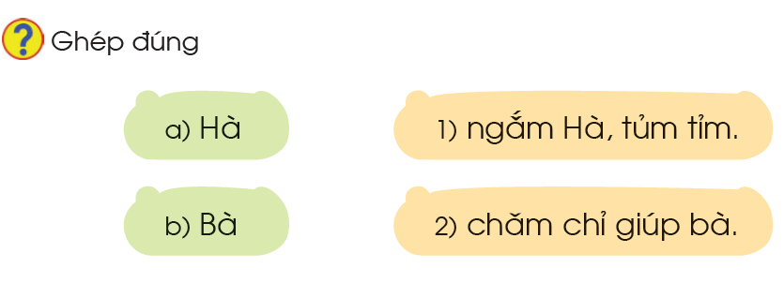
Thứ Ba ngày 26 tháng 11 năm 2024
Tiếng Việt
Bài 52: um – up ( tiết 2 )

Slide 22
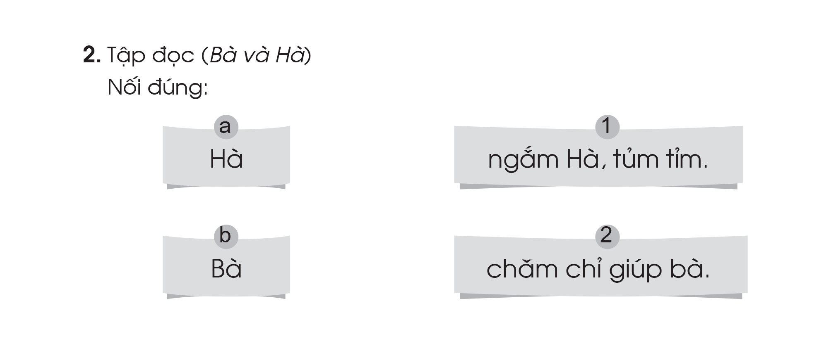
Thứ Ba ngày 26 tháng 11 năm 2024
Tiếng Việt
Bài 52: um – up ( tiết 2 )

Slide 23
Thứ Ba ngày 26 tháng 11 năm 2024
Tiếng Việt
Bài 52: um – up ( tiết 2 )
Trò chơi “Tiếp sức”

Slide 25

Dặn dò

Slide 26
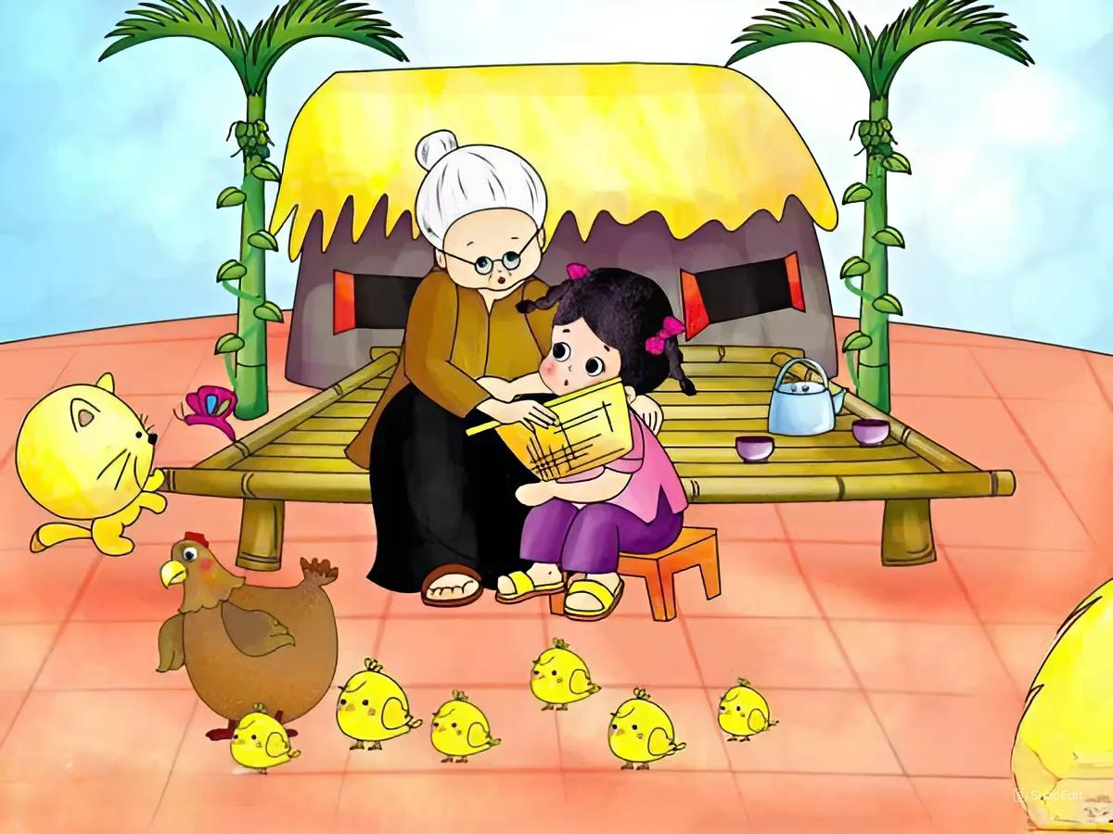


Slide 27



Xin trân trọng cảm ơn thầy cô và các em!

